Slide 1
Übersicht zu KCGO für das Fach Informatik
Informatik Q1 (LK)

Slide 2
Kompetenzmodell
Das Kompetenzmodell für das Unterrichtsfach Informatik unterscheidet zwischen
prozessbezogenen Kompetenzbereichen,
wesentliche Aspekte informatischen Arbeitens
inhaltsbezogenen Kompetenzbereichen,
wesentliche inhaltliche Kernbereiche
Anforderungsbereichen.

Slide 3
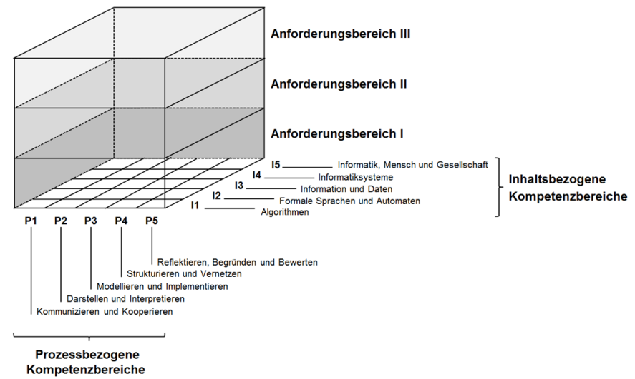
Kompetenzmodell

Slide 4
Kurshalbjahre / Themenfelder
Kurs | Kursthema
E1 / E2 | Einführung in die Informatik
Q1 | Algorithmik und objektorientierte Modellierung
Q2 | Datenbanken
Q3 | Konzepte und Anwendungen der theoretischen Informatik
Q1 - Themenfelder
Q1.1 | Such- und Sortieralgorithmen
Q1.2 | Rekursion
Q1.3 | Klassen und Objekte
Q1.4 | Höhere Datenstrukturen und ihre objektorientierte Modellierung
Q1.5 | Graphen

Slide 5
Themenfelder Kurs Q1
Q1 - Themenfelder
Q1.1 | Such- und Sortieralgorithmen Lineare und binäre Suche; einfache Sortieralgorithmen; Laufzeitanalyse effiziente Algorithmen: ein effizienter Sortieralgorithmus
Q1.2 | Rekursion Rekursive Graphiken; math. Funktionen; „teile und herrsche“-Prinzip; Parameterübergabe; einfache und mehrfache Rekursion Backtrackingverfahren
Q1.3 | Klassen und Objekte Objekt als Instanz einer Klasse; Klasse als Bauplan für Objekte; Attribute; Methoden; Konstruktor; Sichtbarkeiten; UML; Assoziation; Aggregation; Felder Vererbung, Liste von Objekten unter Verwendung von Bibliotheksklassen
Q1.4 | Höhere Datenstrukturen und ihre objektorientierte Modellierung lineare Listen: objektorientierte Modellierung, Algorithmen zum Durchlaufen, Einfügen, Löschen und Aktualisieren von Knoten, Stapel und Warteschlange binäre Bäume: objektorientierte Modellierung, Algorithmen zum Durchlaufen, Einfügen, Löschen und Aktualisieren von Knoten
Q1.5 | Graphen

Slide 6
Voraussetzungen / Erwartungen
Mindestmaß an algorithmischen Denken d.h. man muss ein Problem analysieren und schematisch lösen können
Bereitschaft zum ausdauernden und eigenständigen Entwickeln von Lösungen, im Sinne von … Lösungsidee > Lösungsumsetzung im Programm > Test > neue Lösungsidee > usw.
Engagement Literaturstudium, Internet, Übungen, …
Material / Hardware Schulportal, (Moodle) OpenSource Windows

